Slide 1
КУРСОВОЙ ПРОЕКТ
Разработка и создание ПАУКА для микрофона

Slide 2
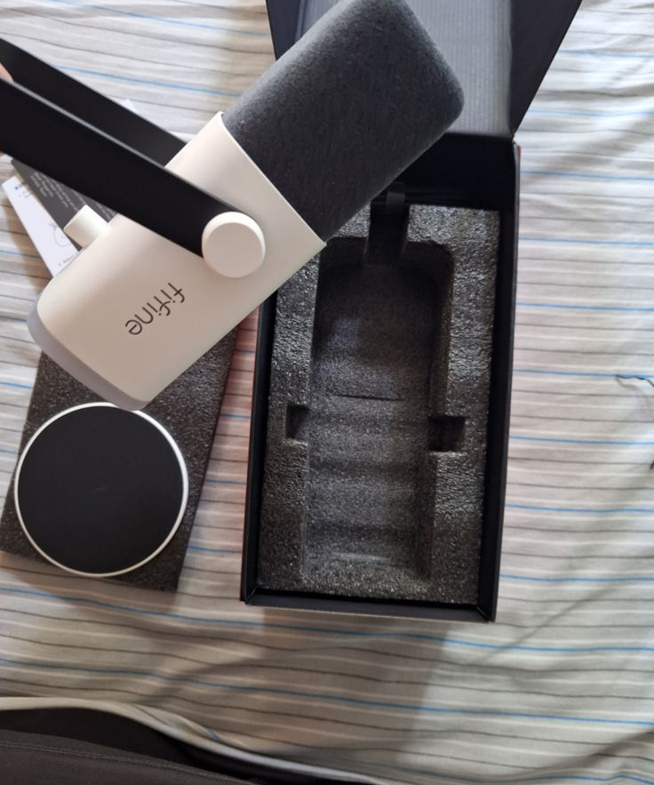
Введение
Актуальность проекта связана с тем, что для качественной записи требуется минимизировать передачу вибраций на микрофон. Универсальные пауки плохо подходят под Fifine AM8 из-за его сложной геометрии. Поэтому требуется индивидуальная конструкция, которая обеспечит точную посадку и виброизоляцию.
Целью данного курсового проекта является разработка и проектирование паука для микрофона Fifine AM8 с использованием технологии FDM-печати, обеспечивающего надежное крепление, амортизацию вибраций и эргономичность конструкции.

Slide 3
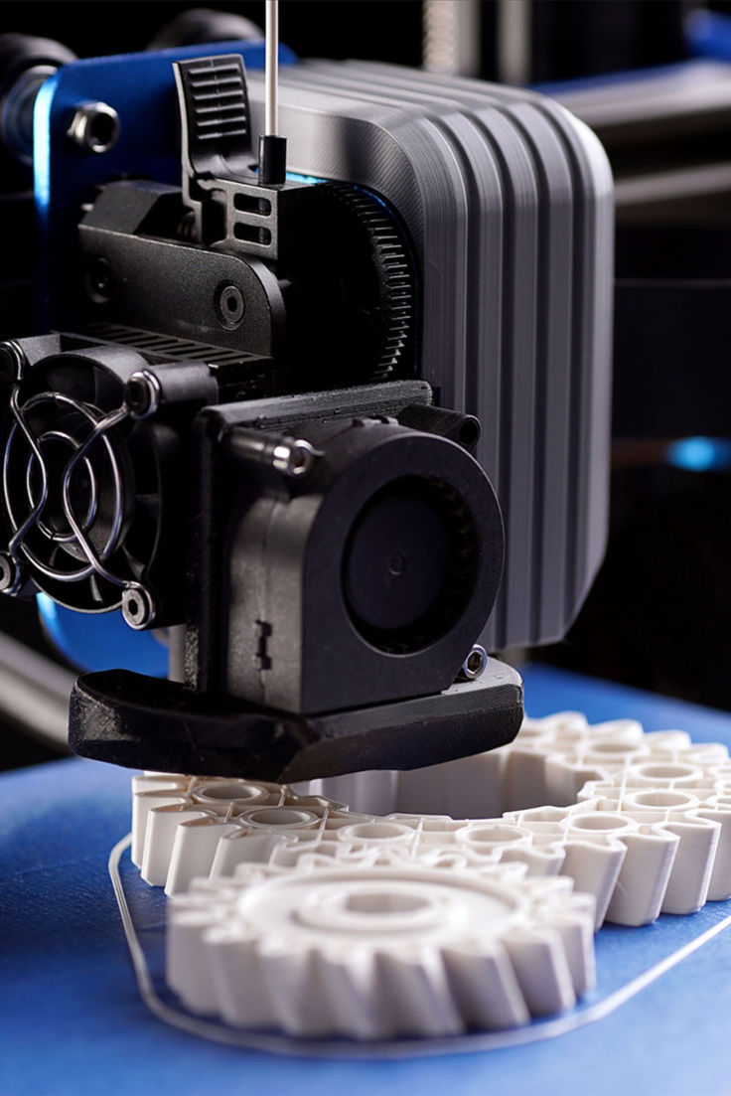
1.1. Процесс FDM
Технология FDM — это послойное наплавление расплавленного термопластика.
Выбор этой технологии обусловлен тем, что она позволяет быстро и недорого создавать индивидуальные аксессуары любой геометрии.

Slide 4
1.2. Материалы FDM
Для FDM применяется широкий набор материалов.
Для моего проекта важны были ударная вязкость, межслойная прочность и стабильность.
Эти критерии позже привели к выбору PETG.

Slide 5
1.3. Преимущества и недостатки FDM
Плюсы технологии:
доступность
скорость изготовления
возможность точной подгонки под конкретный объект.
Минусы:
слоистость поверхности и сниженная прочность вдоль оси роста.

Slide 6
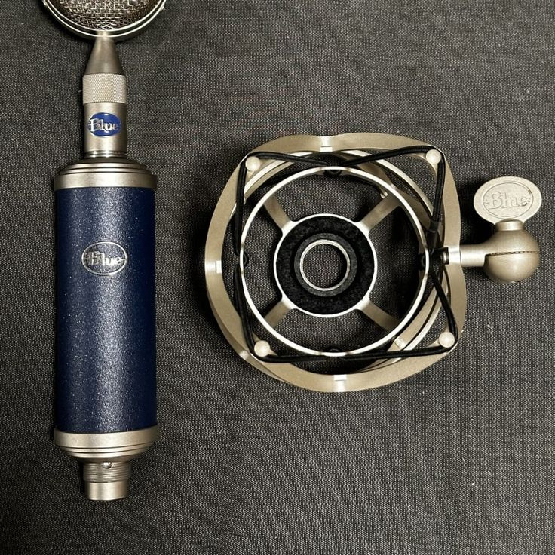
1.4. Примеры изделий
FDM широко применяется в инженерных задачах, в том числе для звукотехнических аксессуаров — держателей, демпферов и кронштейнов.
Это подтверждает, что выбранная технология подходит для создания паука.

Slide 7
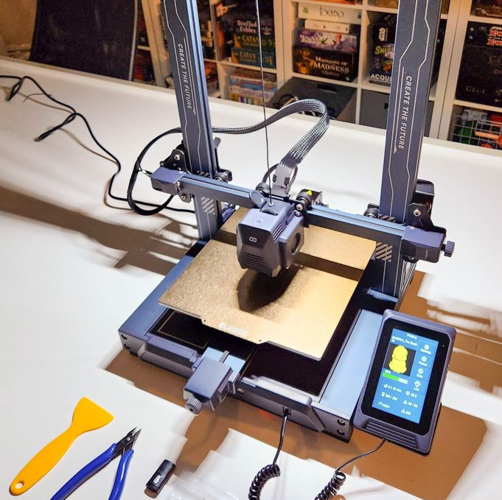
1.5. Оборудование FDM
Используемое оборудование — FDM-принтер Elegoo Neptune 4 Pro.
Он обеспечивает высокую скорость, стабильность подачи и точность, что важно для посадочных узлов.

Slide 8
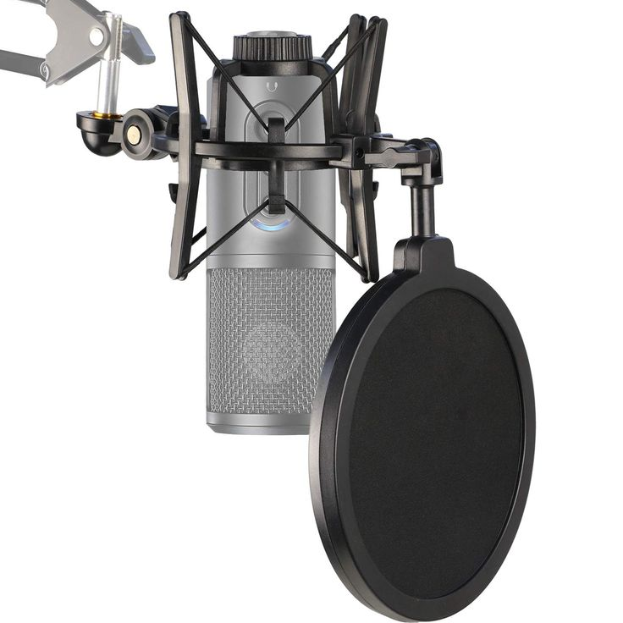
2.1. Описание изделия
Паук (shock mount) — это амортизирующий держатель, уменьшающий передачу вибраций на микрофон.
Основная задача — гашение механических колебаний и стабильная фиксация AM8.

Slide 9
2.1.1. Функциональные требования
Были определены ключевые требования:
точная посадка под геометрию AM8,
устойчивость к динамическим нагрузкам,
удобный монтаж без инструмента,
технологичность конструкции под FDM-печать.

Slide 10
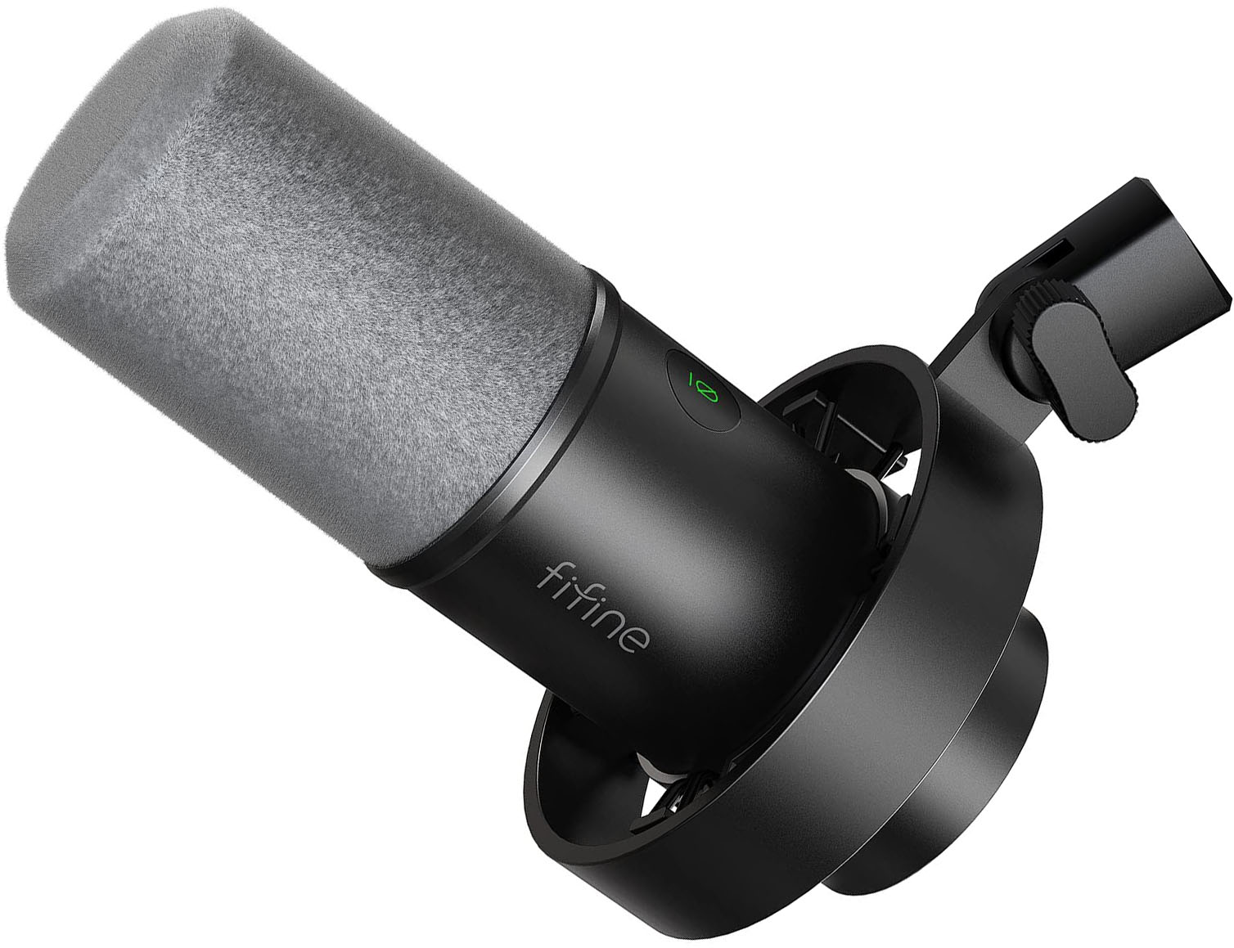
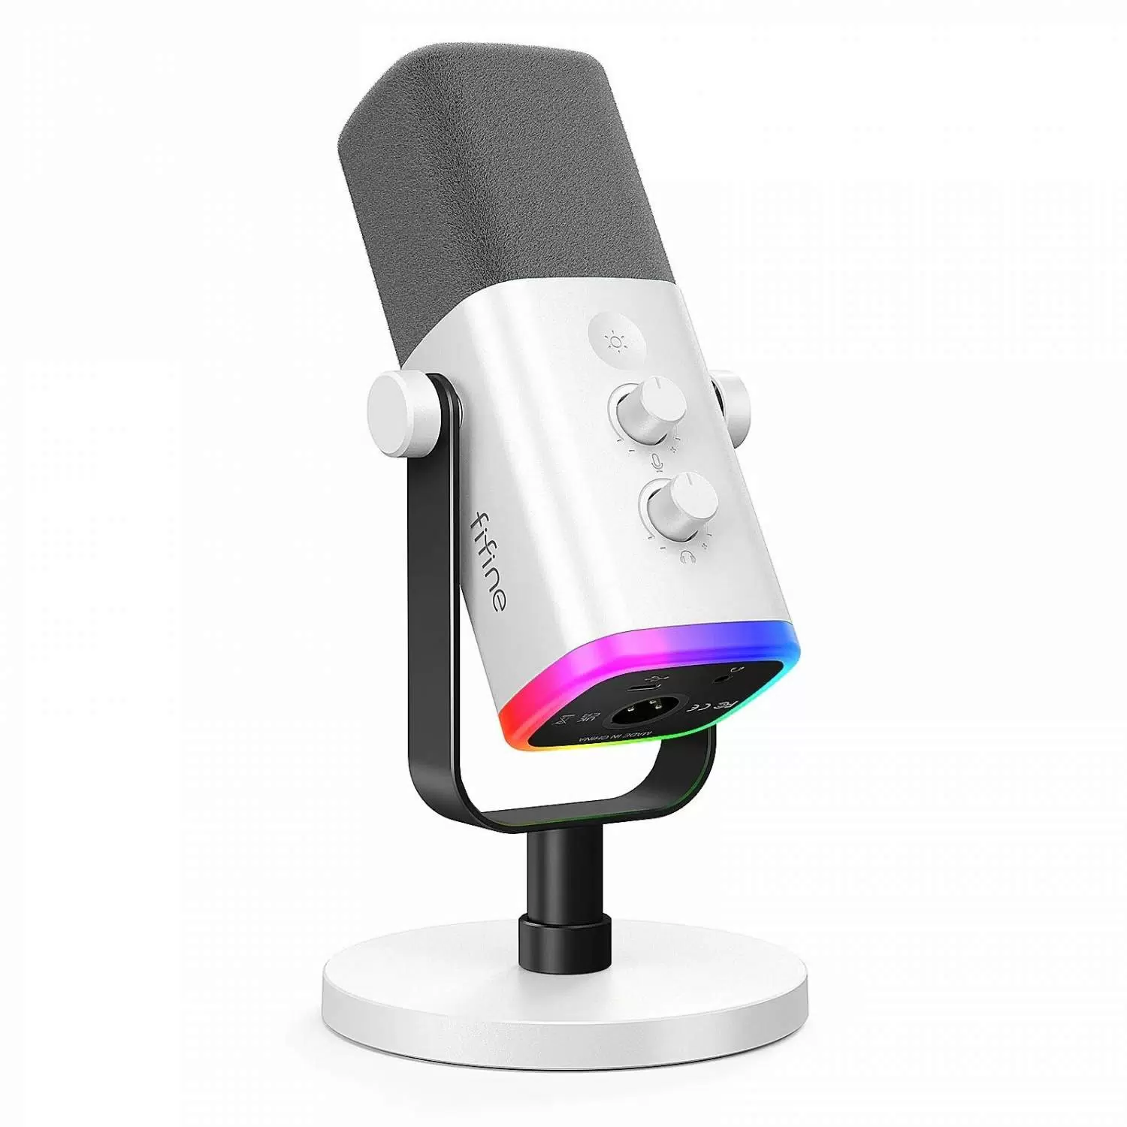
2.1.2. Анализ аналогов
Аналоги на рынке оказались неполностью совместимыми с AM8:
корпус микрофона нестандартный, со сложным профилем.
Универсальные пауки не обеспечивают плотной посадки и теряют эффективность виброизоляции.
Именно поэтому была выбрана разработка индивидуального изделия.

Slide 11
2.2.1. Определение посадочных мест
Были проведены измерения и зафиксированы:
максимальные и минимальные диаметры
высоты
профили переходов.

Slide 12
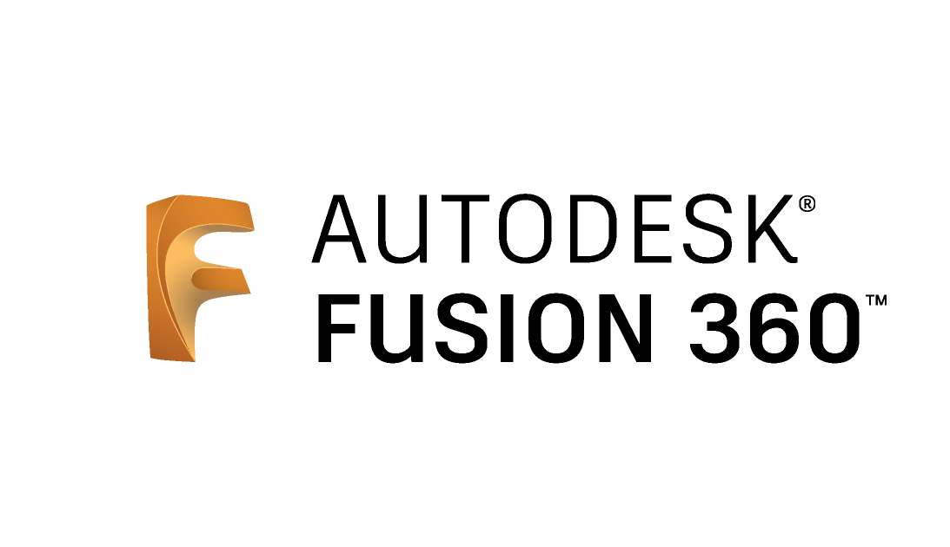
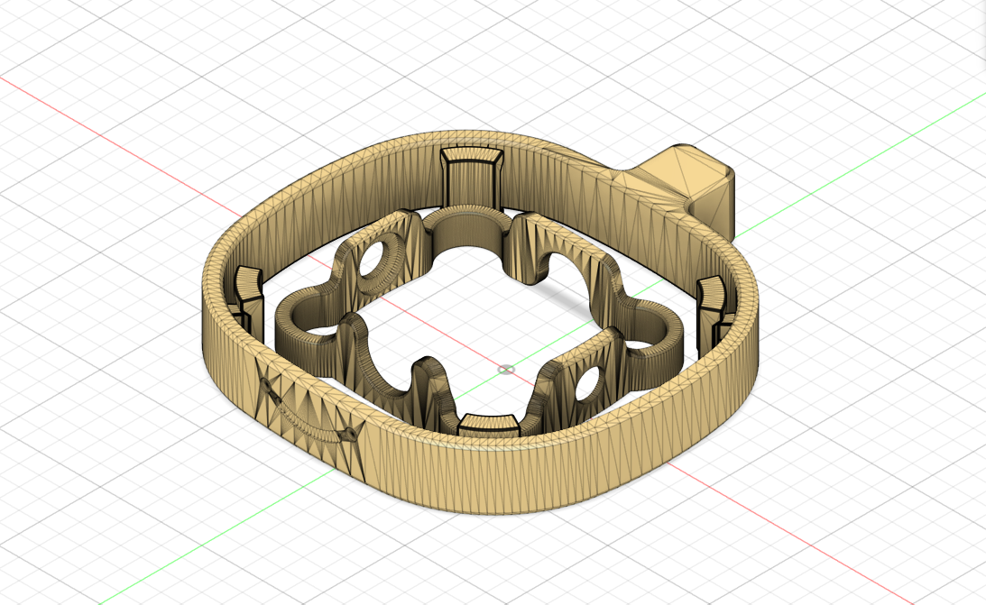
2.2.2.
3D-моделирование
Моделирование выполнялось в Fusion 360.
Для точного воспроизведения сложной формы AM8 сделана форма по фотографии микрофона строго ортогонально сзади, после отрегулированнаяпо реальным размерам.
Этот метод позволил построить посадку, повторяющую геометрию микрофона с высокой точностью.

Slide 13
2.2.3. Выбор материала (PETG)
PETG выбран из-за:
ударной вязкости,
межслойной прочности,
термостойкости,
минимальной усадки.

Slide 14
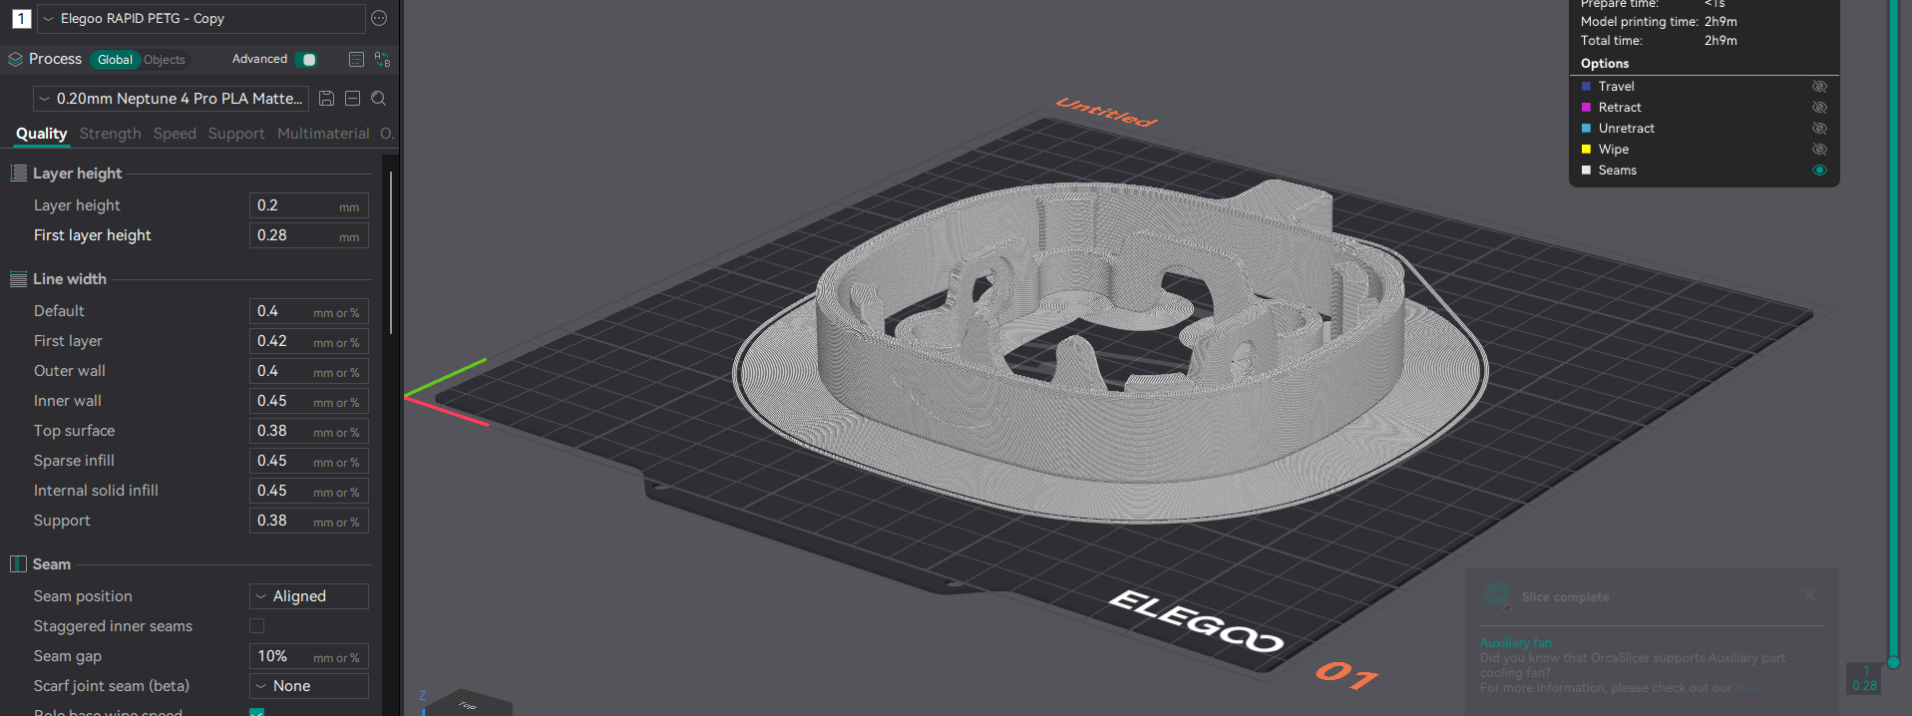
2.4. Настройка оборудования
Печать выполнена на Neptune 4 Pro.
Основные параметры — 240–250 °C сопло, 80 °C стол, слой 0,2 мм.
Дополнительно настроены ретракты и Pressure Advance, чтобы избежать появления нитей, характерных для PETG.

Slide 15
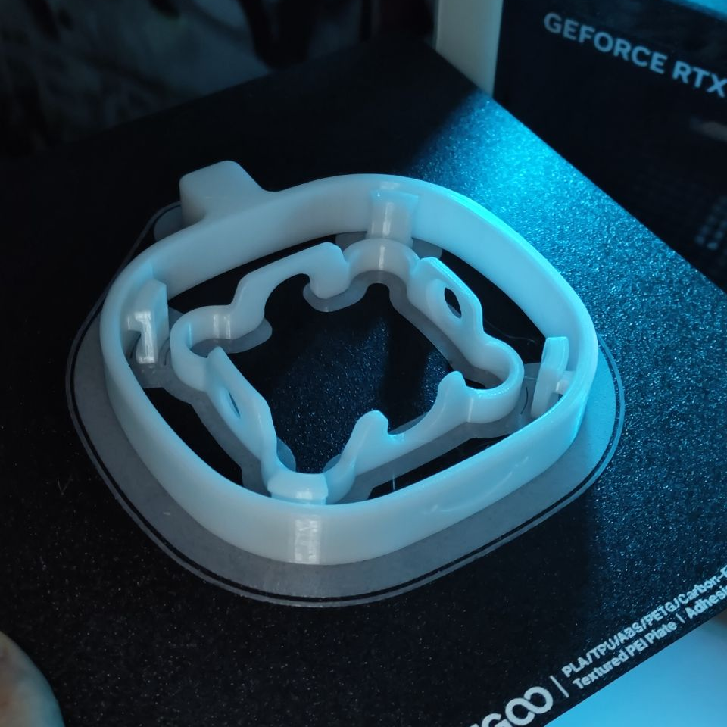
2.2.5. Постобработка
Были выполнены:
Зачистка каймы
Корректировка геометрии посадки
Контроль плотности установки микрофона.

Slide 16
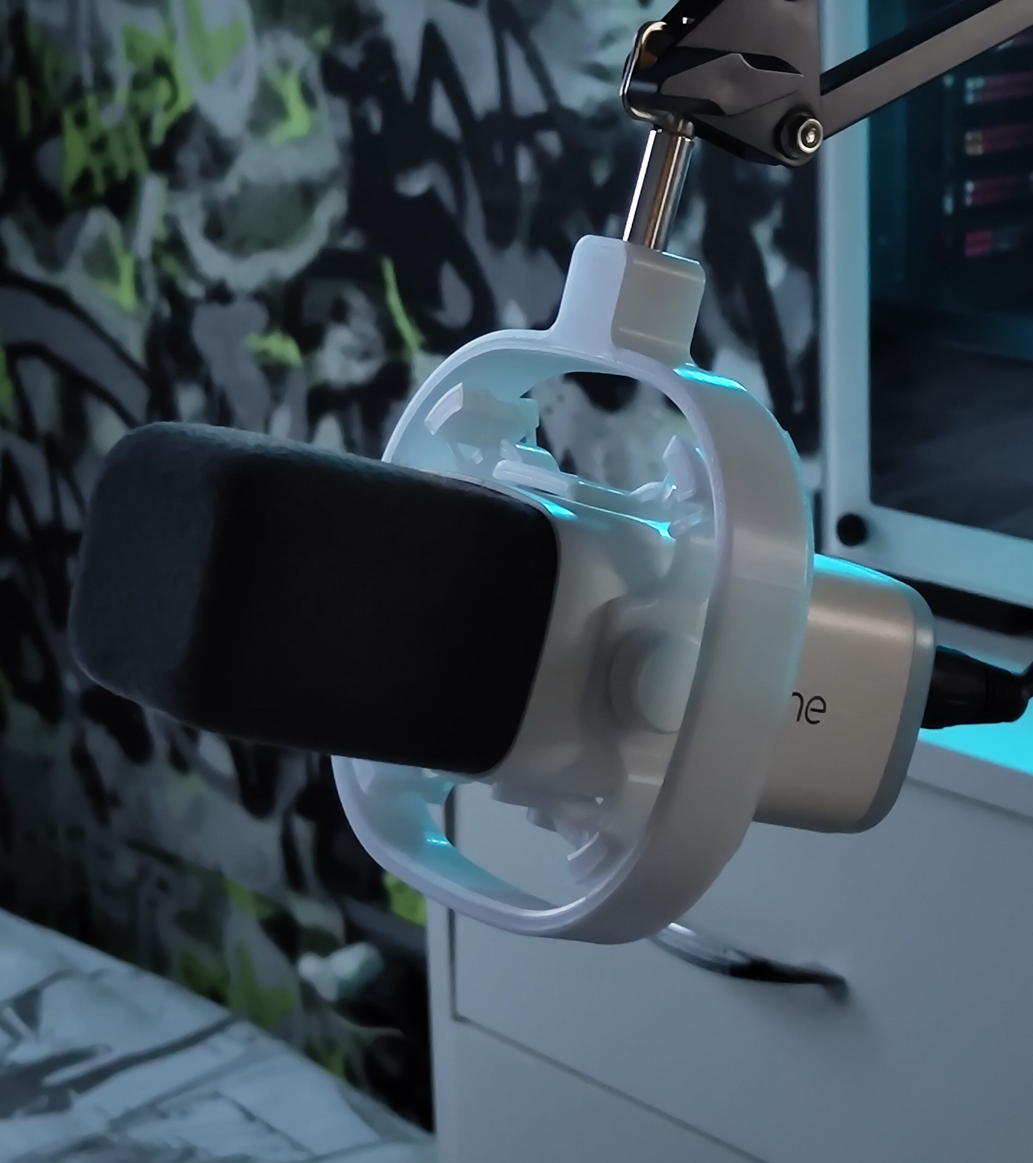
2.2.6. Испытания изделия
Тестирование на стойке показало:
эффективную виброизоляцию,
отсутствие смещений,
устойчивость конструкции под нагрузками,
улучшение чистоты звука при реальной записи

Slide 17
3. Экономический раздел
3.1. Себестоимость
Итоговая стоимость изготовления — примерно 103 рубля:
PETG
Электроэнергия
Амортизация
Комплект резинок

Slide 18
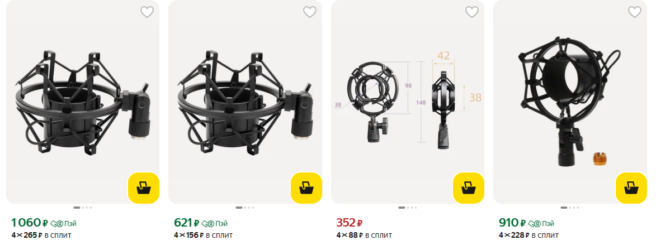
3.2. Инвестиционный анализ
Рыночная цена пауков — 800–2500 рублей.
Экономия — до 25 раз.
Функциональность выше, так как модель адаптирована под конкретный микрофон

Slide 19
3.3. Сравнение с аналогами
Преимущества моего изделия:
точная совместимость,
низкая стоимость,
высокая виброизоляция,
возможность изменять конструкцию в будущем

Slide 20
Заключение
В рамках проекта был разработан и изготовлен полностью функциональный паук для микрофона Fifine AM8.
Полученное изделие эффективно гасит вибрации, имеет низкую себестоимость и превосходит универсальные аналоги по точности и функциональности.
Работа охватила полный цикл — от анализа и моделирования до печати и испытаний, что подтверждает практическую ценность проекта

Slide 21
Спасибо за внимание!

